Slide 1
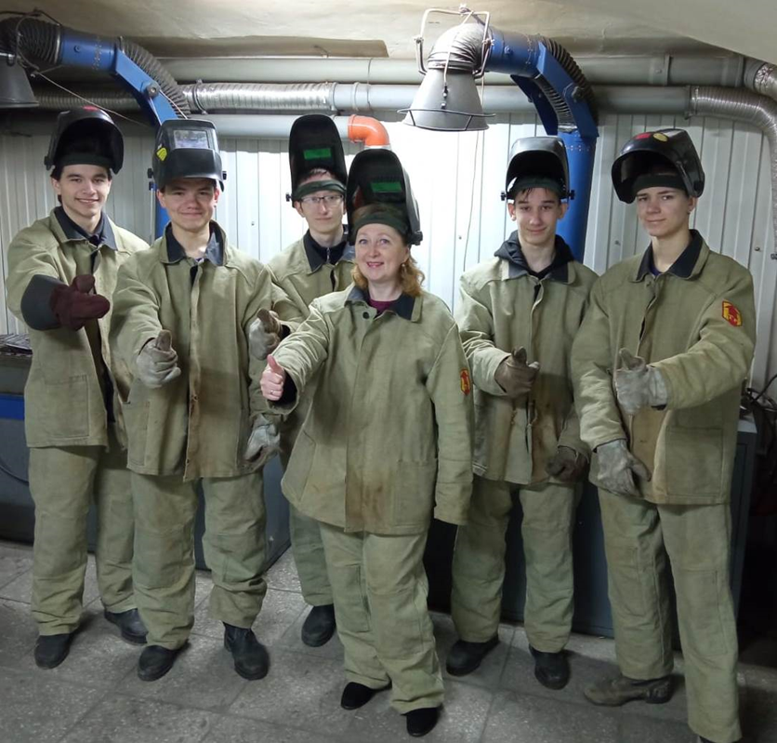
ОНЛАЙН – ФОТОКОНКУРС «УЧИТЕЛЬ КРУПНЫМ ПЛАНОМ»,
ПОСВЯЩЕННЫЙ ГОДУ ПЕДАГОГА И НАСТАВНИКА
номинация:
«Самый классный Классный»
1 место
Изгагин Никита студент
21 группы отделения «Электрификация
и автоматизация сельского хозяйства»
Поздравляем!
Руководитель:
Огородова Оксана Геннадьевна
название работы :
«Наставник - лучший друг»

Slide 2
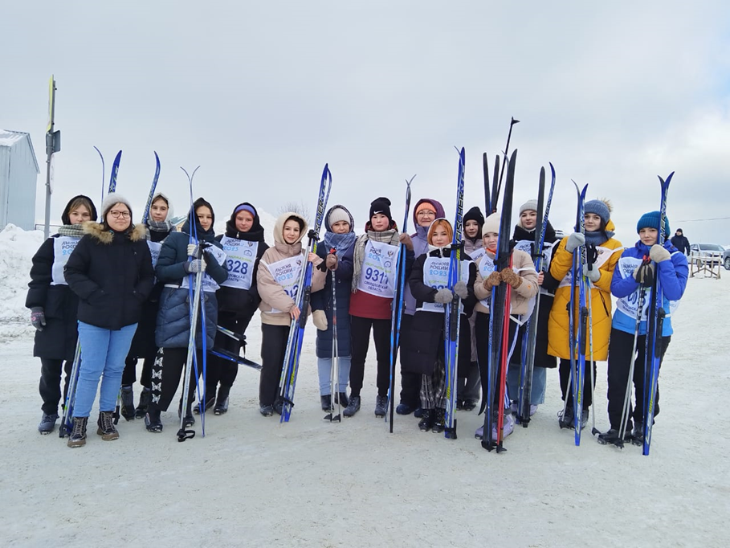
ОНЛАЙН – ФОТОКОНКУРС «УЧИТЕЛЬ КРУПНЫМ ПЛАНОМ»,
ПОСВЯЩЕННЫЙ ГОДУ ПЕДАГОГА И НАСТАВНИКА
номинация:
«Самый классный Классный»
2 место
Байдина Анастасия
студентка
11 группы отделения «Коммерция»
Поздравляем!
Руководитель:
Посохина Гульшат Фаиловна
название работы :
«Мы на лыжне России-2023»

Slide 3
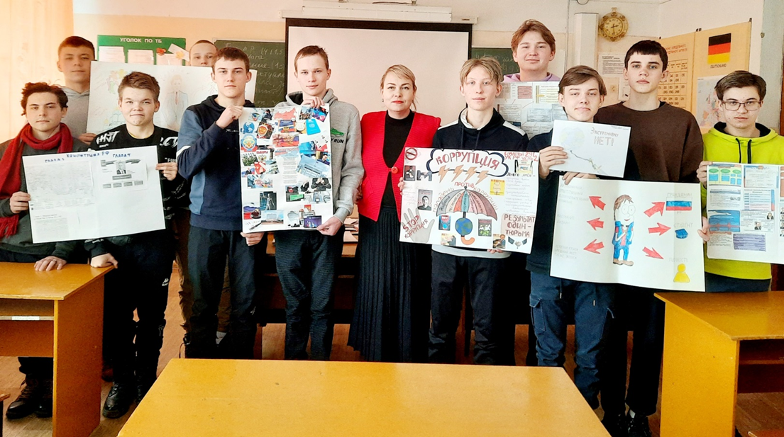
ОНЛАЙН – ФОТОКОНКУРС «УЧИТЕЛЬ КРУПНЫМ ПЛАНОМ»,
ПОСВЯЩЕННЫЙ ГОДУ ПЕДАГОГА И НАСТАВНИКА
номинация:
«Самый классный Классный»
3 место 12 группы
отделения «Электрификация
и автоматизация сельского хозяйства»
Поздравляем!
Руководитель:
Блохина Ирина Павловна
название работы :
«Наши обязанности. Знаем, применяем, исполняем»

